Slide 1



РУБЦЫ

Slide 2
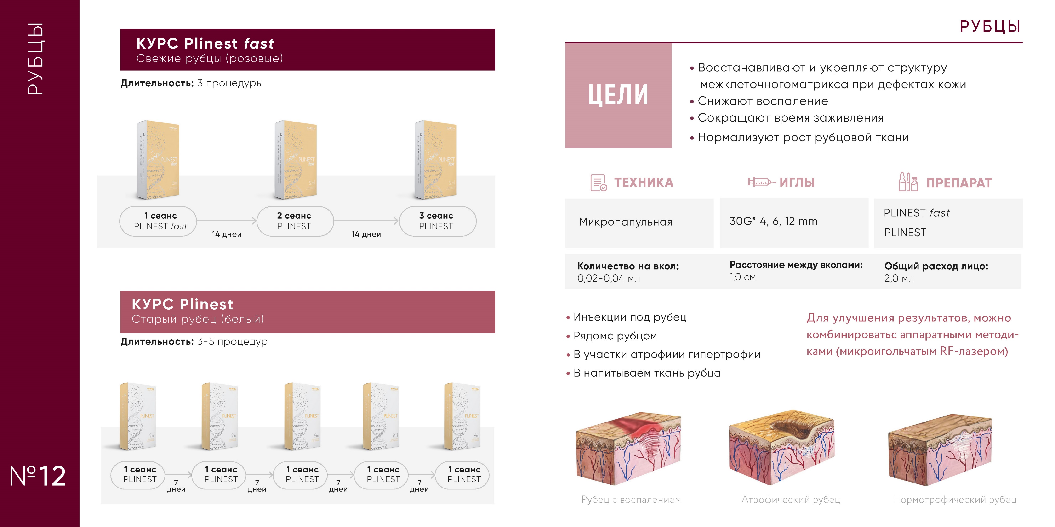
РУБЦЫ

Slide 3
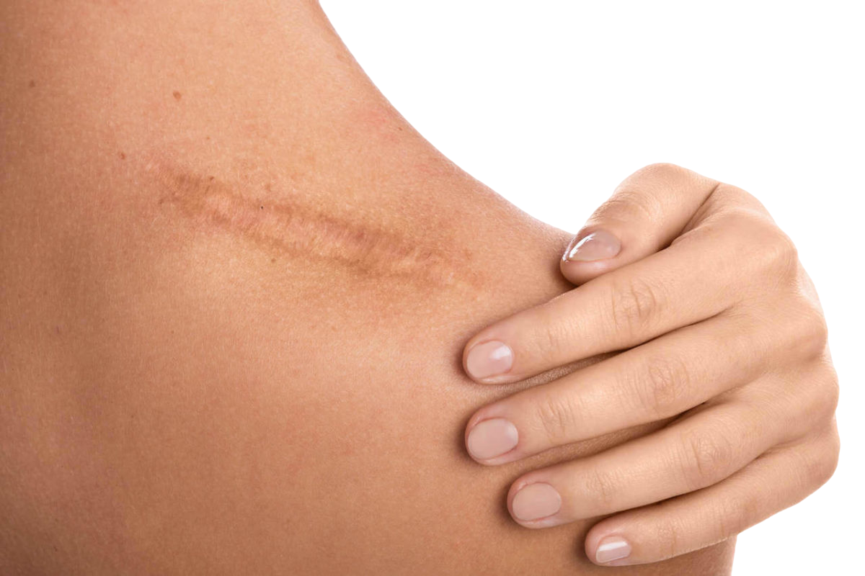
ВИДЫ РУБЦОВ ЧАСТО ЗАВИСЯТ ОТ ОСОБЕННОСТЕЙ ПАЦИЕНТА

Slide 4
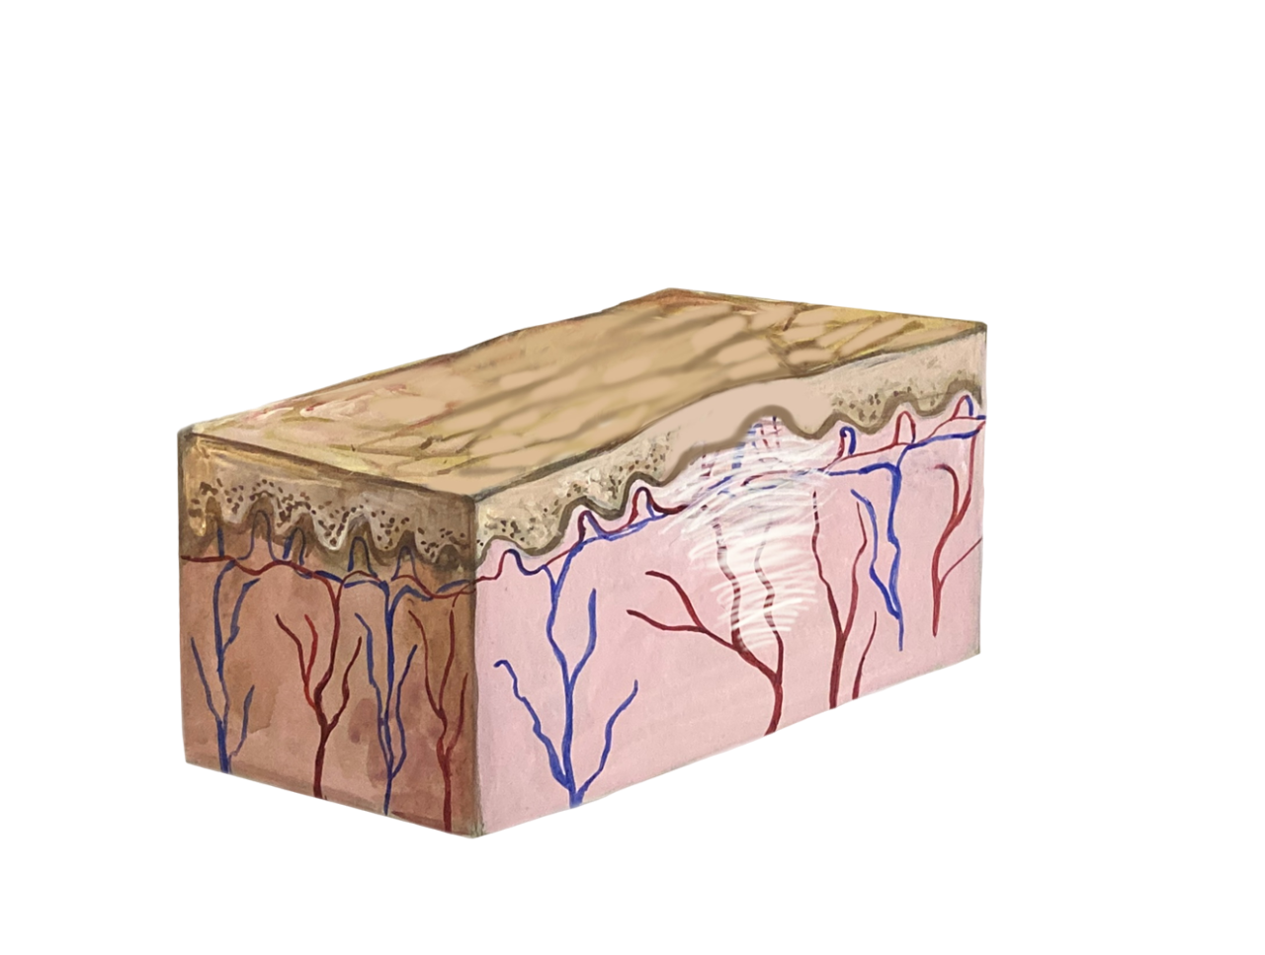
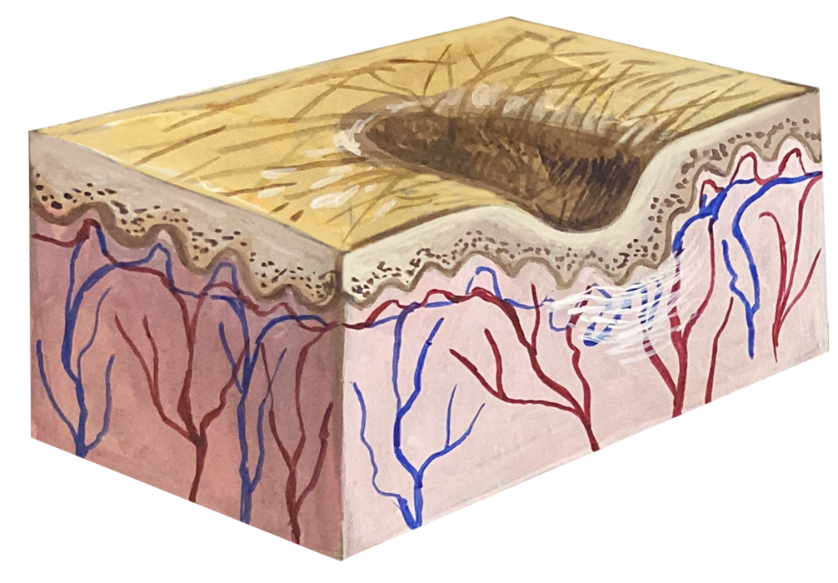
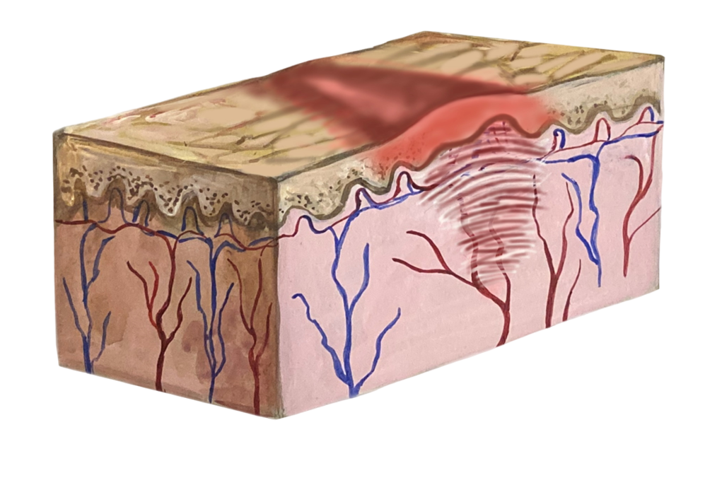
АТРОФИЧЕСКИЕ РУБЦЫ
НОРМОТРОФИЧЕСКИЕ РУБЦЫ
РУБЕЦ С ВОСПАЛЕНИЕМ
1
Возникают после
воспалительных процессов
на месте травм, операций
1
Расположены вровень
с поверхностью кожи
Возникает
в результате
инфицирования
2
Белесые, плоские
не выходят за края
повреждения
2
Расположены ниже
уровня окружающей
здоровой кожи, из-за
недостатка коллагеновых
и эластиновых волокон

Slide 5
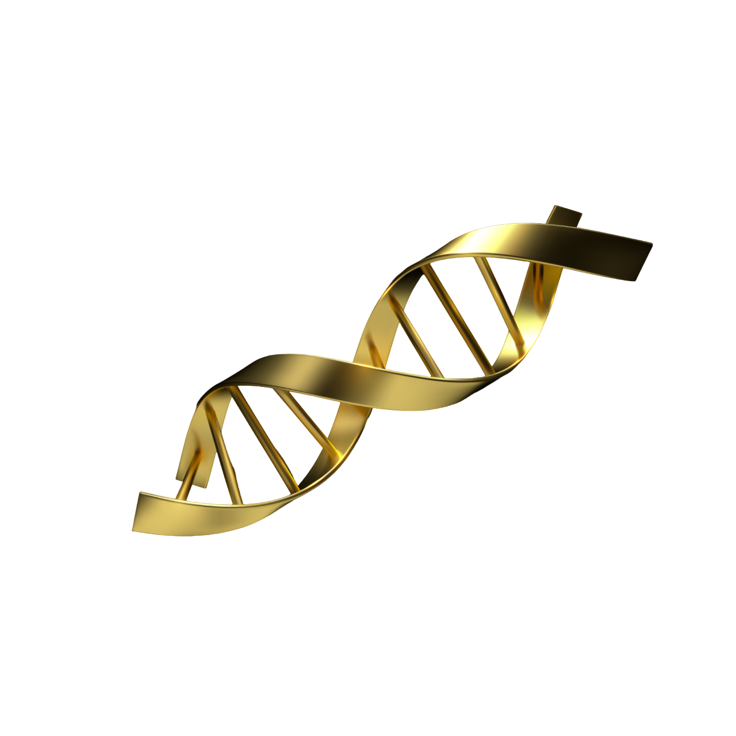
БЛАГОПРИЯТНЫЕ УСЛОВИЯ ДЛЯ
ФОРМИРОВАНИЯ РУБЦА
Нормализация условий
для работы фибробластов
и последующей выработкой эластина и коллагена
1
Восстановление клеточного
и межклеточного матрикса поврежденных клеток
3
2
4
Быстрое снятие
воспаления
Регуляция ангиогенеза

Slide 6
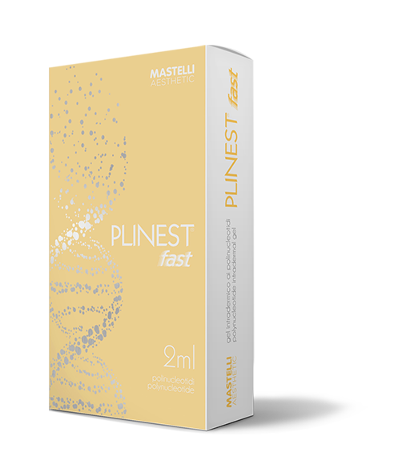
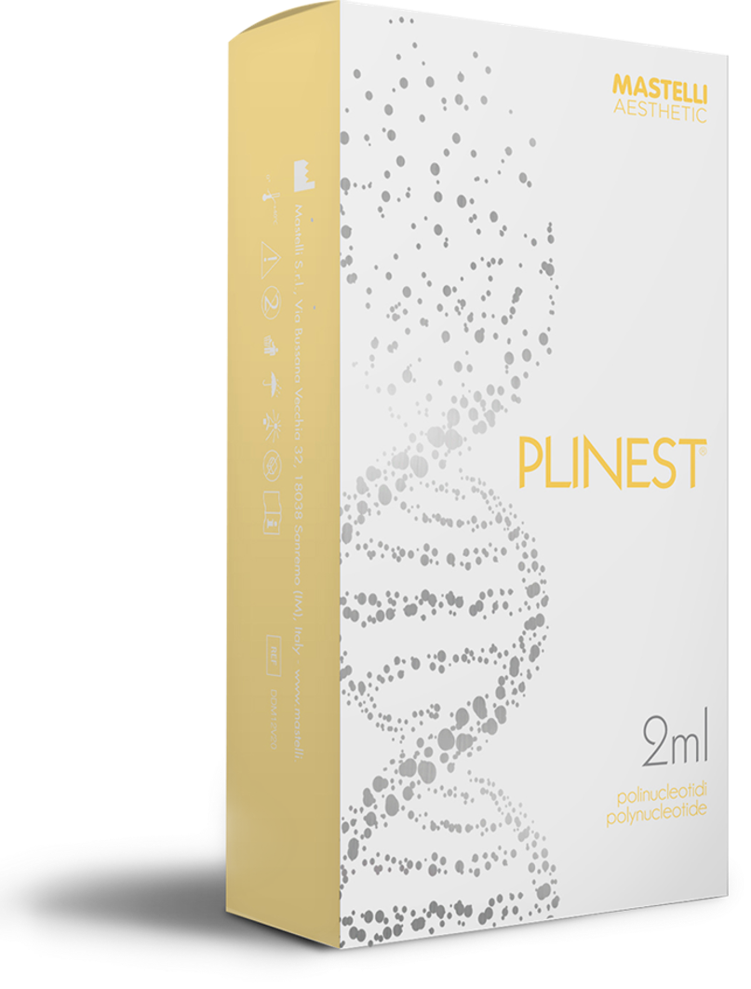
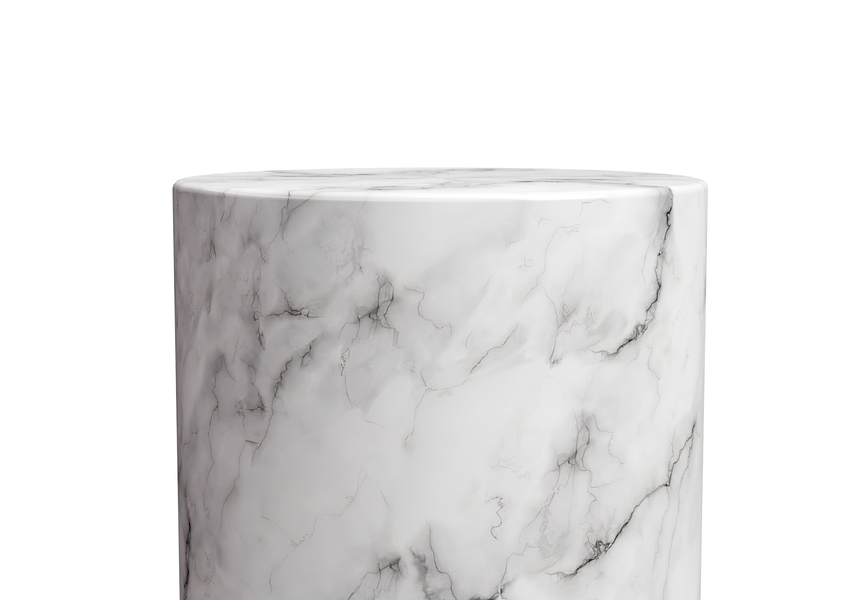
PLINEST,
PLINEST FAST —
способствует
сглаживанию кожи
на участках с высоким
фиброзным компонентом – рубцовые поражения

Slide 7

1
Восстанавливают и укрепляют структуру межклеточного матрикса
при дефектах кожи
2
Снижают воспаление
3
Сокращают время заживления
4
Нормализуют рост рубцовой ткани

Slide 8
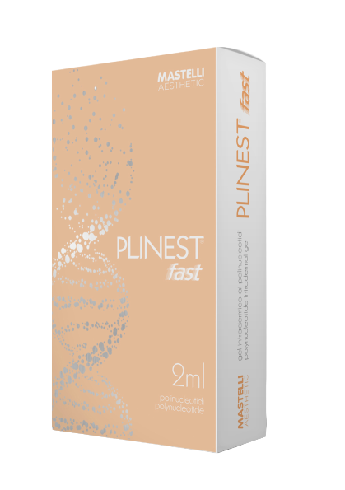
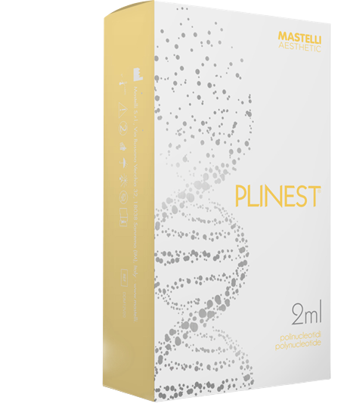
ПОКАЗАНИЯ К ПРИМЕНЕНИЮ
1
Способствует сглаживанию кожи
на участках с высоким фиброзным компонентом – рубцовые поражения
и стрии
2
Восстанавливает и укрепляет структуру межклеточного матрикса при дефектах кожи, снижает воспаление, запускает выработку факторов роста, сокращает время заживления, нормализует рост рубцовой ткани

